Slide 1
Algoritmi i Strukture Podataka 2
7. Stabla opšteg
pretraživanja
Digitalna stabla i Trie

Slide 2
Zadatak 1
Objasniti šta je trie, a šta digitalno stablo.
Koje su njihove prednosti i mane u odnosu na druga stabla opšteg pretraživanja?
Porediti performanse i memorijske zahteve.
Prikazati osnovne operacije (umetanje i brisanje ključa)
nad ovim stablima.
Elektrotehnički fakultet,
Beograd
Algoritmi i Strukture Podataka 2

Slide 3
Zadatak 1 - rešenje
Trie: stablo za skladištenje prefiksnih ključeva (znakovnih nizova)
kod koga ključevi istog prefiksa dele jedan ili više čvorova.
Ključevi su smešteni u zasebne listove.
Naziv potiče od reTRIEval, čita se isto kao i "tree".
Neki autori namerno čitaju kao "try" da bi pravili razliku.
Digitalno stablo: trie kod koga su delovi ključa smešteni
u unutrašnjim čvorovima.
Kod njih nema potrebe za smeštanjem ključeva u zasebne listove.
Potreban specijalan simbol koji označava kraj ključa (EOK)
Elektrotehnički fakultet,
Beograd
Algoritmi i Strukture Podataka 2

Slide 4
Zadatak 1 - rešenje
Prednosti:
vreme pretrage proporcionalno dužini ključa O(m) (najgori slučaj)
uz manju vremensku konstantu (poredi se samo deo ključa),
dok kod ostalih stabala zavisi od broja ključeva
bolje iskorišćenje prostora za veći broj kraćih ključeva
(naročito kod digitalnog stabla)
balansiranje nije potrebno radi efikasne pretrage
Mane:
loše iskorišćenje prostora za dugačke ključeve bez zajedničkog prefiksa
(postoje implementacije koje prevazilaze ovaj nedostatak)
složeniji algoritmi nego kod običnog m-arnog stabla
postoje podaci koji se ne mogu efikasno predstaviti, poput realnih brojeva
Elektrotehnički fakultet,
Beograd
Algoritmi i Strukture Podataka 2

Slide 5

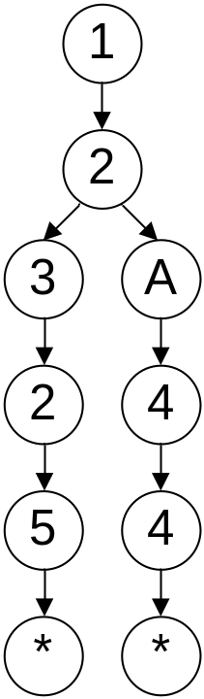
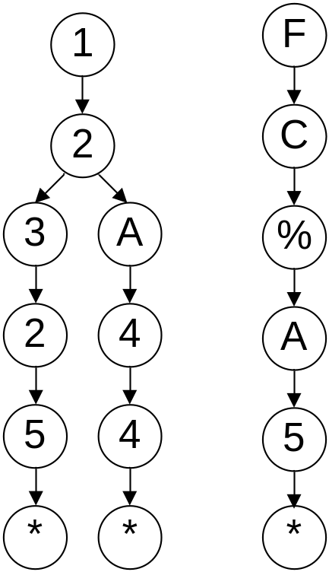
Zadatak 1 - rešenje
Digitalno stablo: efikasna primena kada su ključevi retki
Primer: umetanje ključeva 12325, 12A44, FC%A5
Elektrotehnički fakultet,
Beograd
Algoritmi i Strukture Podataka 2

Slide 6
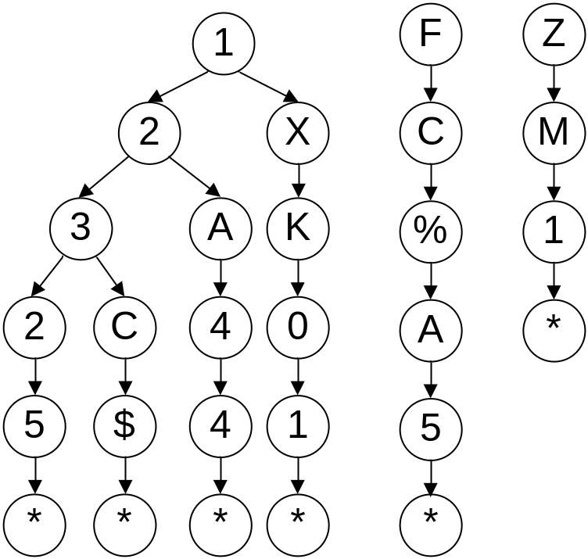
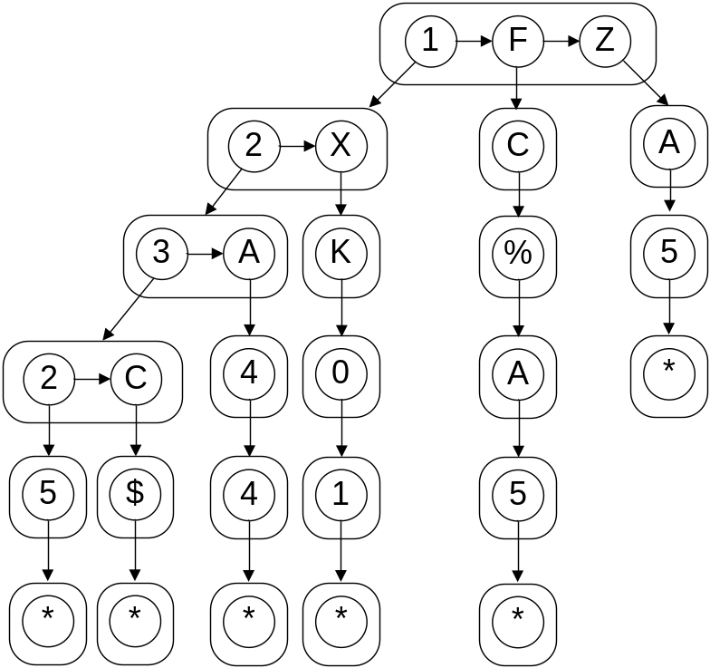
Zadatak 1 - rešenje
U okviru čvora digitalnog stabla se nalazi lista pokazivača
na čvorove-potomke.
Memorijski efikasnije nego da se statički alocira niz
koji pokriva ceo alfabet, ali je sporiji pristup
Elektrotehnički fakultet,
Beograd
Algoritmi i Strukture Podataka 2

Slide 7
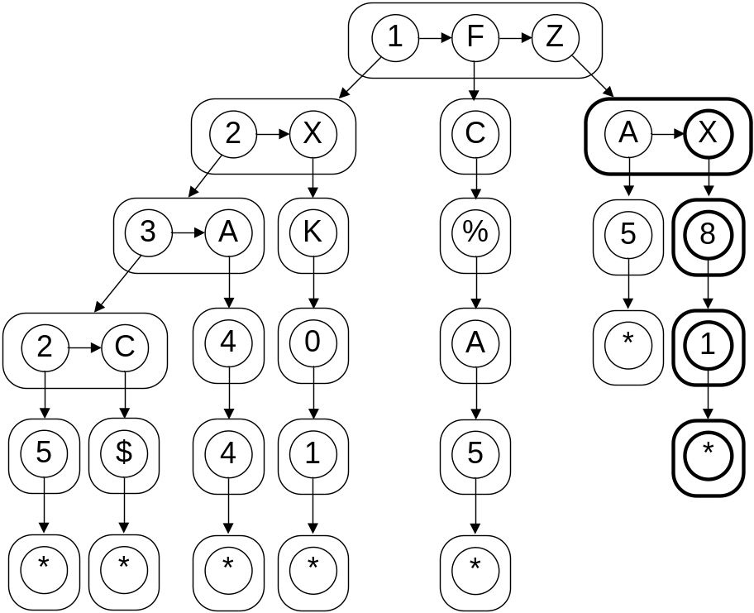
Zadatak 1 - rešenje
Umetanje ključa ZX81
Elektrotehnički fakultet,
Beograd
Algoritmi i Strukture Podataka 2

Slide 8
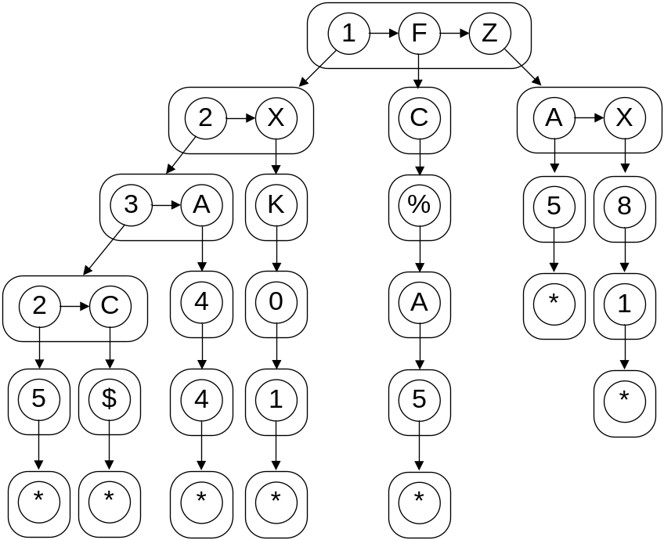
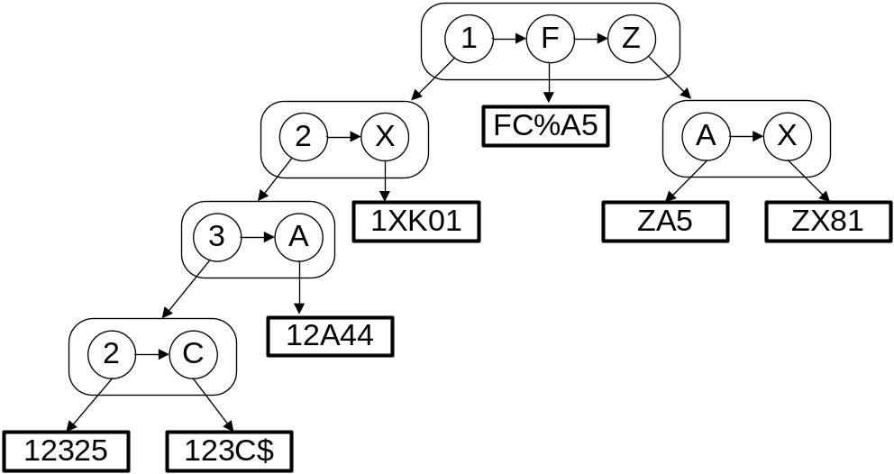
Zadatak 1 - rešenje
Veličina stabla se može smanjiti za dugačke, retke ključeve
Elektrotehnički fakultet,
Beograd
Algoritmi i Strukture Podataka 2

Slide 9
Zadatak 1 - rešenje
FIND_KEY(root, key)
if root = NIL
return NIL
node = root
k = key
while node ≠ NIL and length(k) > 0 do
c = first_char(k)
remove_first_char(k)
node = FIND_LINK(node,c)
end_while
if node ≠ NIL then
return FIND_LINK(node, EOK)
else
return NIL
end_if
FIND_LINK(node, c)
p = node.first
link = NIL
while p ≠ NIL and link = NIL do
if p.char = c then
link = p.link
else
p = p.next
end_if
end_while
return link
Elektrotehnički fakultet,
Beograd
Algoritmi i Strukture Podataka 2

Slide 10
Zadatak 1 - rešenje
INSERT_KEY(root,key)
if root = NIL then
root = GETNODE
node = root
k = key
while length(k) > 0 do
c = first_char(k)
remove_first_char(k)
next = FIND_LINK(node,c)
if next = NIL then
next = GETNODE
add_link(node,c,next)
end_if
node = next
end_while
add_link(node,EOK,NIL)
DELETE_KEY(root,key)
node = FIND_KEY(root,key)
if node = NIL then
return
k = key
c = EOK
while node.size = 1 do
p = node.parent
DELETE(node)
node = p
c = last_char(key)
remove_last_char(key)
end_while
remove_link(node,c)
Elektrotehnički fakultet,
Beograd
Algoritmi i Strukture Podataka 2

Slide 11
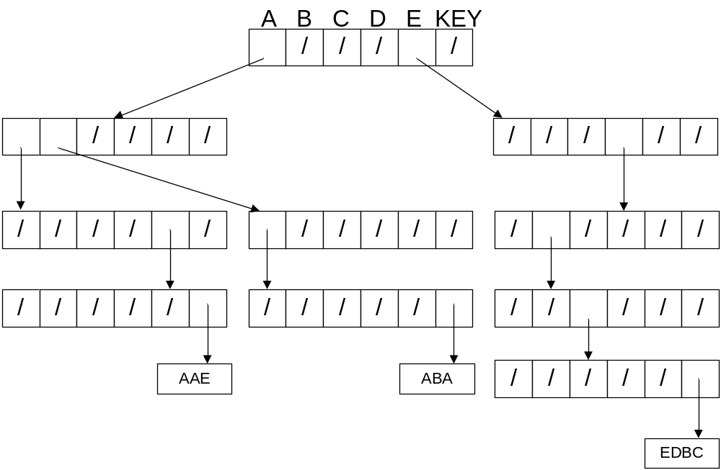
Zadatak 1 - rešenje
Trie stablo: efikasna primena za veću gustinu ključeva
U okviru čvora se nalazi niz pokazivača na potomke
i poseban pokazivač na specijalan list koji sadrži ključ
Potomaka ima koliko i simbola od kojih se grade ključevi
Primer: skup simbola je A..E, stablo sadrži ključeve AAE, ABA, EDBC
Elektrotehnički fakultet,
Beograd
Algoritmi i Strukture Podataka 2

Slide 12
Zadatak 1 - rešenje
FIND-KEY(root, key)
if root = NIL then
return NIL
i = 1
node = root
while node ≠ NIL and i ≤ length(key) do
node = node.child[ key[i] ]
i = i + 1
end_while
if node ≠ NIL then
return node.KEY
else
return NIL
end_if
INSERT-KEY(root, key)
if root = NIL then
root = GETNODE
node = root
for i = 1 to length(key) do
next = node.child[ key[i] ]
if next = NIL then
next = GETNODE
node.child[ key[i] ] = next
end_if
node = next
end_for
node.setKEY(key)
Elektrotehnički fakultet,
Beograd
Algoritmi i Strukture Podataka 2

Slide 13
Zadatak 1 - rešenje
DELETE-KEY(root, key)
node = FIND_KEY(root, key)
if node = NIL then
return
DELETE(node.KEY)
i = length(key)
while node.subtreeCount = 0 and node.KEY = NIL do
p = node.parent
p.child([ key[i] ]) = NIL
DELETE(node)
i = i - 1
node = p
end_while
Elektrotehnički fakultet,
Beograd
Algoritmi i Strukture Podataka 2

Slide 14
Zadatak 2
Nacrtati izgled trie stabla za sledeći skup ključeva:
28, 812, 8, 819, 218, 818, 21, 9833, 8182, 91, 6, 98, 983
Izračunati iskorišćenje memorijskog prostora koje zauzima stablo. Predložiti rešenje koje bi poboljšalo iskorišćenje.
Za isti skup ključeva, nacrtati izgled digitalnog stabla.
Elektrotehnički fakultet,
Beograd
Algoritmi i Strukture Podataka 2

Slide 15
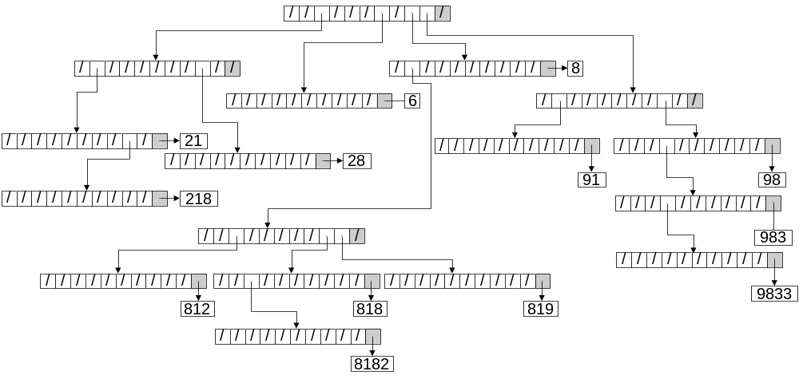
Zadatak 2 - rešenje
trie stablo
28, 812, 8, 819, 218, 818, 21, 9833, 8182, 91, 6, 98, 983
Ukupan broj čvorova: 17
Ukupan broj pokazivača: 187
Broj upotrebljenih pokazivača: 29
Iskorišćenje: 29/187 = 0.155 (15.5%)
Elektrotehnički fakultet,
Beograd
Algoritmi i Strukture Podataka 2

Slide 16
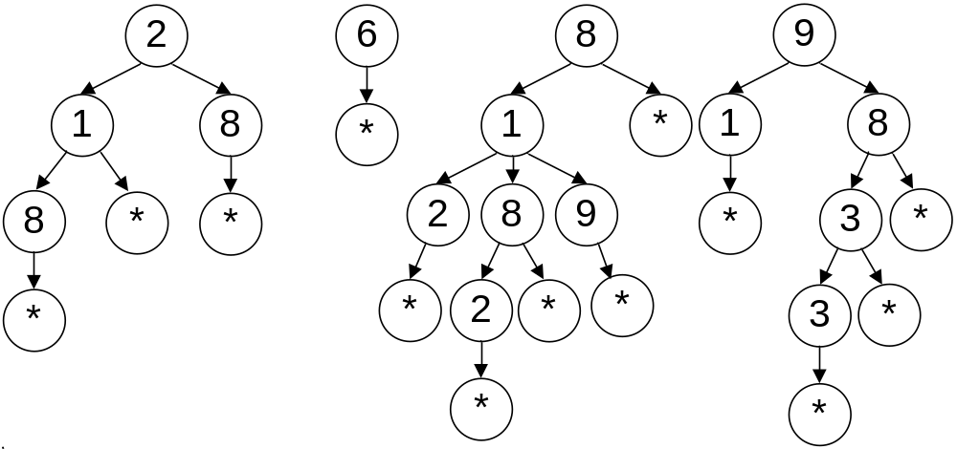
Zadatak 2 - rešenje
digitalno stablo
28, 812, 8, 819, 218, 818, 21, 9833, 8182, 91, 6, 98, 983
Elektrotehnički fakultet,
Beograd
Algoritmi i Strukture Podataka 2

Slide 17
Zadatak 3
Prikazati upotrebu binarnog digitalnog stabla za pretragu ključeva predstavljenih sledećim realnim brojevima:
1.5, 2.0, -0.25,-8.0,7.0
Realni brojevi se predstavljaju saglasno IEEE standardu
na dužini od 8 bita po formatu seeemmmm
Elektrotehnički fakultet,
Beograd
Algoritmi i Strukture Podataka 2

Slide 18
Zadatak 3 - rešenje
Binarno digitalno stablo podseća na stablo binarnog pretraživanja uz osobine svojstvene trie stablima:
ključevi se nalaze u unutrašnjim čvorovima
pretraga se ne vrši poređenjem vrednosti ključeva
već na osnovu dela ključeva
  pretraga se završava kod unutrašnjeg čvora
  ako njegov ključ odgovara ključu na koji se vrši pretraga
  ako ključ na koji se vrši pretraga nije nađen u tekućem čvoru
  na dubini n u stablu, pretraga se nastavlja u levom podstablu
  ako je vrednost bita u n-tom razredu 0, odnosno u desnom
  ako je vrednost 1.
Elektrotehnički fakultet,
Beograd
Algoritmi i Strukture Podataka 2

Slide 19
Zadatak 3 - rešenje
s eee mmmm R=(-1)^{s} * 2E * M
E = eee – v, v = 2^{k-1}-1, k = 3  v = 3
M = 1.mmmm
1.5  (-1)⁰ * 2⁰ * 1.1000  0 011 1000
2.0  (-1)⁰ * 2¹ * 1.0000  0 100 0000
-0.25  (-1)¹ * 2⁻² * 1.0000  1 001 0000
-8.0  (-1)¹ * 2³ * 1.0000  1 110 1000
7.0  (-1)⁰ * 2² * 1.1100  0 101 1100
Elektrotehnički fakultet,
Beograd
Algoritmi i Strukture Podataka 2

Slide 20

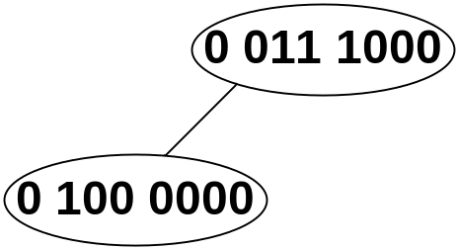
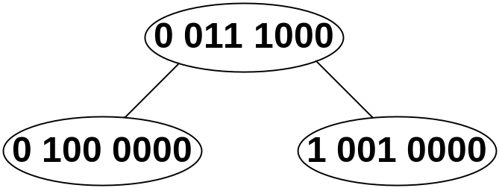
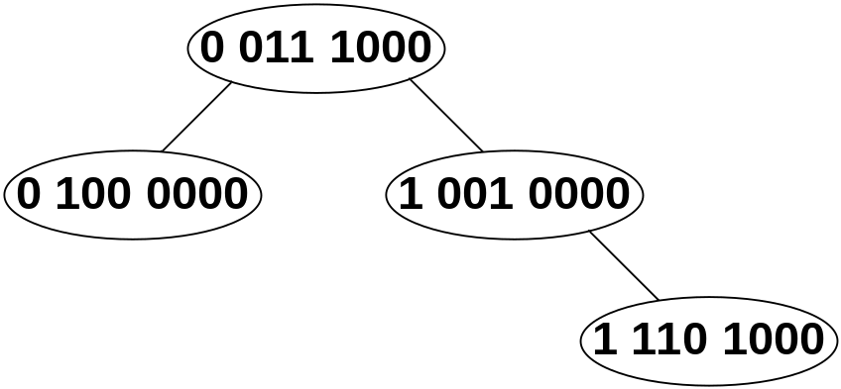
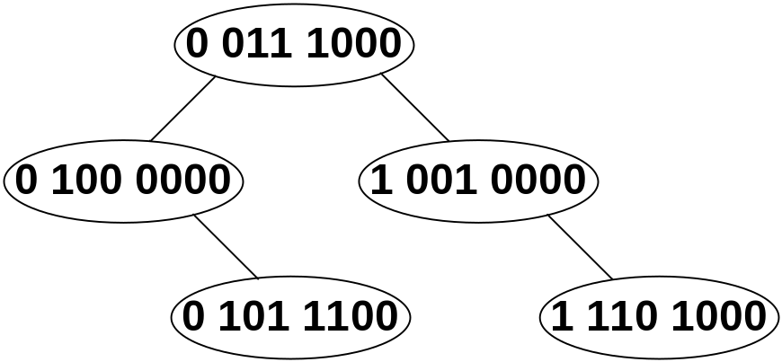
Zadatak 3 - rešenje
0 011 1000
0 100 0000
1 001 0000
1 110 1000
0 101 1100
Elektrotehnički fakultet,
Beograd
Algoritmi i Strukture Podataka 2

Slide 21
Zadatak 4
Objasniti kako se pomoću digitalnih ili trie stabala može izvršiti sortiranje niza znakova (stringova) po leksikografskom poretku.
Na primeru digitalnog stabla, prikazati rad algoritma ukoliko se u digitalno stablo smeštaju ključevi BABA, ABA, ANA, ZANA, ZAMA, AVA.
Elektrotehnički fakultet,
Beograd
Algoritmi i Strukture Podataka 2

Slide 22
Zadatak 4 - rešenje
Znakovni nizovi se efikasno predstavljaju i sortiraju pomoću digitalnog ili trie stabla.
Leksikografsko sortiranje skupa ključeva se može izvršiti na sledeći način:
    Najpre se svi ključevi umetnu u stablo
    Ključevi se obiđu pomoću preorder obilaska
Ovakav algoritam predstavlja jednu formu radix sort algoritma.
Elektrotehnički fakultet,
Beograd
Algoritmi i Strukture Podataka 2

Slide 23

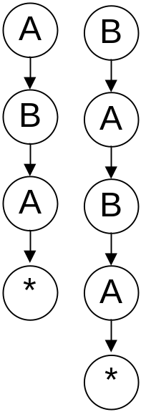
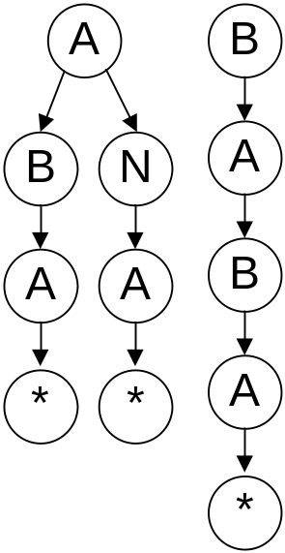
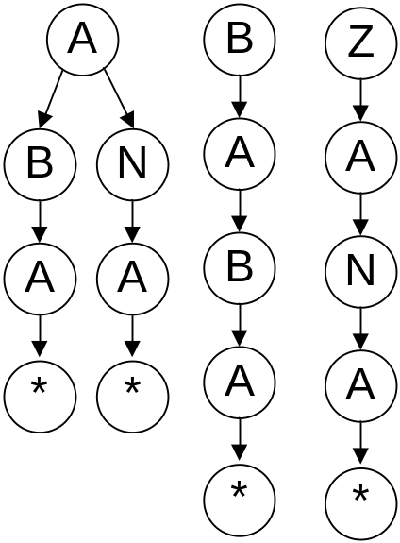
Zadatak 4 - rešenje
BABA
ABA
ANA
ZANA
Elektrotehnički fakultet,
Beograd
Algoritmi i Strukture Podataka 2

Slide 24
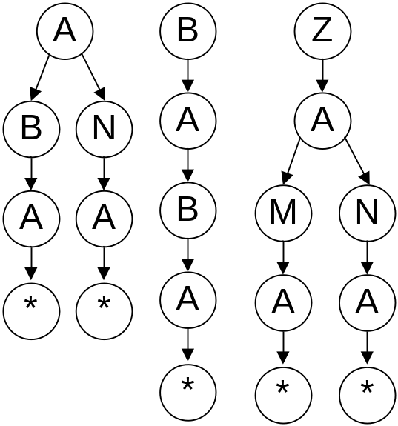
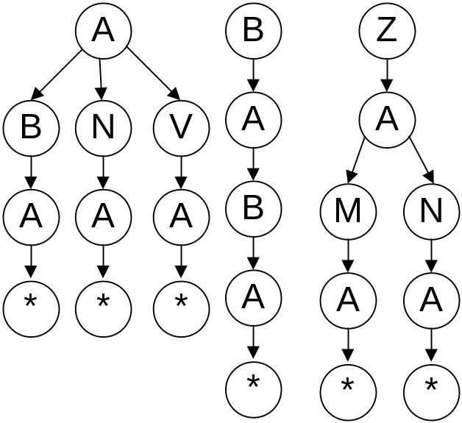
Zadatak 4 - rešenje
ZAMA
AVA
Elektrotehnički fakultet,
Beograd
Algoritmi i Strukture Podataka 2

Slide 25
Zadatak 5 (2. kolokvijum 2009. godine)
a) Predložiti efikasnu strukturu podataka za smeštanje velikog broja ključeva (više desetina miliona). Ključevi su kraći znakovni nizovi različitih dužina, skup ključeva je gust, a značajna je verovatnoća neuspešnog pretraživanja. Za efikasnu pretragu, neophodno je da što više podataka bude smešteno u operativnu memoriju računara, pa je potrebno da struktura podataka bude memorijski efikasna. Opisati postupak umetanja ključa u predloženu strukturu podataka. Postupak treba da spreči ponavljanje ključeva.
Elektrotehnički fakultet,
Beograd
Algoritmi i Strukture Podataka 2

Slide 26
Zadatak 5 (2. kolokvijum 2009. godine)
b) Za strukturu podataka predloženu u tački a), objasniti postupak kojim se za zadati znakovni niz određuje dužina jedinstvenosti (videti objašnjenje u nastavku), a zatim na jeziku C ili C++ napisati funkciju koja tu dužinu određuje. U slučaju da reč ne postoji, funkcija vraća vrednost -1. Napisati prototipove pomoćnih funkcija, potrebnih za jednostavnu implementaciju tražene funkcije, uz objašnjenje o njihovoj nameni. Pomoćne funkcije ne treba pisati (smatrati da već postoje).
Elektrotehnički fakultet,
Beograd
Algoritmi i Strukture Podataka 2

Slide 27
Zadatak 5 (2. kolokvijum 2009. godine)
Dužina jedinstvenosti za reč je minimalan broj početnih slova kojima se ta reč piše, potreban da bi se nedvosmisleno utvrdilo da ne predstavlja početak neke druge reči. Na primer, neka rečnik sadrži samo reči kos, kost i kostur. Na osnovu tog rečnika, dužina jedinstvenosti za reč kostur je 5, jer tek od 5. slova (odnosno slova u) može nedvosmisleno da se zaključi da znakovni niz koji počinje slovima k, o, s, t, u potiče od reči kostur. U istom primeru, za reč kost, dužina jedinstvenosti je 4.
Elektrotehnički fakultet,
Beograd
Algoritmi i Strukture Podataka 2

Slide 28
Zadatak 5 - rešenje
?
  Veliki broj ključeva
  Kraći znakovni nizovi
  Skup ključeva je gust, značajna verovatnoća neuspešnog pretraživanja
  Struktura mora biti memorijski efikasna
→Trie stablo ne ispunjava uslov memorijske efikasnosti
(iako je bolje rešenje od neke druge strukture podataka)
→ Digitalno stablo
Elektrotehnički fakultet,
Beograd
Algoritmi i Strukture Podataka 2

Slide 29
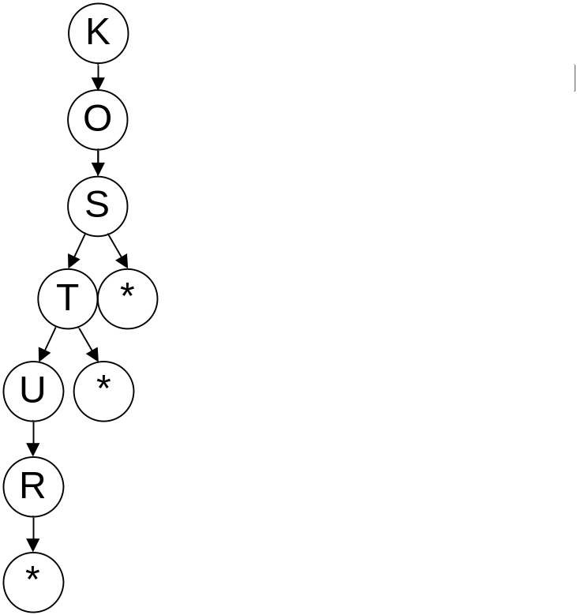
Zadatak 5 - rešenje
b) Pretraga bi se vršila od korena stabla, na sledeći način: ako je broj podstabala za tekući čvor stabla, na i-tom nivou stabla, jednak 1, a za prethodni čvor, na nivou i-1, je bio veći od 1, onda dužina jedinstvenosti dobija vrednost i, u suprotnom, vrednost se ne menja. Ako čvor stabla, kada su svi znakovi ključa upotrebljeni, sadrži oznaku EOK i nijedno podstablo, onda se vraća prethodno određena dužina jedinstvenosti, a u suprotnom vraća se dužina ključa. Kada se dođe do lista, a nisu svi znakovi ključa upotrebljeni, vraća se -1.
Elektrotehnički fakultet,
Beograd
Algoritmi i Strukture Podataka 2

Slide 30
Zadatak 5 - rešenje
// vraća pokazivač na podstablo
// koje odgovara datom znaku ključa
Node *find_link(Node *current, char key_part);
// vraća broj podstabala datog čvora
int get_subtree_count(Node *current);
Elektrotehnički fakultet,
Beograd
Algoritmi i Strukture Podataka 2

Slide 31
Zadatak 5 - rešenje
int uniqueness_Point(Node *root, const char *key) {
int uniquenessPoint = 0;
Node *curr = root;
if (curr == NULL || key == NULL)return -1;
for(int i = 0; i < strlen(key); i++) {
curr = find_link(curr, key[i]);
if (curr == NULL)break;
if( get_subtree_count(curr) == 1 ) {
if( uniquenessPoint == 0 ) uniquenessPoint = i+1;
}
else uniquenessPoint = 0; }
if( curr ) curr = find_link(curr, EOK);
if( curr ) {
//da li postoji ključ veće dužine?
if( uniquenessPoint == 0 )
uniquenessPoint = strlen(key);
} else uniquenessPoint = -1;
return uniquenessPoint;
}
Elektrotehnički fakultet,
Beograd
Algoritmi i Strukture Podataka 2

Slide 32
Zadatak 6 – za samostalnu vežbu
U binarno digitalno stablo umeću se 5-bitni ključevi
21, 14, 10, 26, 19. Nacrtati izgled stabla nakon svakog umetanja.
21 → 10101
14 → 01110
10 → 01010
26 → 11010
19 → 10011
10101
01110
11010
01010
10011
Elektrotehnički fakultet,
Beograd
Algoritmi i Strukture Podataka 2

Slide 33
Zadatak 7
U digitalnom stablu implementiranom po principu levi sin – desni brat smeštaju se ključevi sa alfa-numeričkim vrednostima. Implemetirati funkciju za uklanjanje svih ključeva koji počinju prefiksom koji je prosleđen kao parametar funkcije. Vrednosti znakova koji predstavljaju „braću“ u stablu uređene su rastuće prema leksikografskom poretku.
DELETE-KEYS(root, prefix)
Elektrotehnički fakultet,
Beograd
Algoritmi i Strukture Podataka 2

Slide 34
Zadatak 7 - rešenje
if has_multiple_children = NIL and root.right = NIL then
REMOVE(ROOT)
end_if
REMOVE-CHILDREN(has_multiple_children, last_letter, root)
DELETE-KEYS(root, prefix)
if root = NIL or prefix = NIL then
return
end_if
node = root
parent = NIL
has_multiple_children = NIL
last_letter = prefix[0]
i = 1
while i <= length(prefix) do
letter = prefix[i]
node = FIND-NODE(node, letter)
if (node = NIL) then
return
end_if
if (HAS-MULTIPLE-CHILDREN(parent)) then
has_multiple_children = parent
last_letter = letter;
end_if
parent = node;
i += 1
end_while
HAS-MULTIPLE-CHILDREN(node)
If (node = NIL) then
return false
end_if
If (node.left = NIL) then
return false
else
return node.left.right ≠ NIL
end_if
Elektrotehnički fakultet,
Beograd
Algoritmi i Strukture Podataka 2

Slide 35
Zadatak 7 - rešenje
FIND-NODE(node, letter)
tek = node
while (tek ≠ NIL) do
if (tek.letter = letter) then
return tek
end_if
tek = tek.right
end_while
return NIL
REMOVE-CHILDREN(node, letter, root)
if ( node = NIL) then
tek = root
else
tek = node.left
end_if
prev = NIL
while (tek.letter ≠ letter) do
prev = tek;
tek = tek.right
end_while
if (prev = NIL) then
if (node = NIL) then
root = tek.right
else
node.left = tek.right
else
prev.right = tek.right
end_if
REMOVE(tek)
REMOVE(node)
if (node.right ≠ NIL) then
REMOVE(node.right)
end_if
if (node.left ≠ NIL) then
REMOVE(node.left)
end_if
if (node ≠ NIL) then
DELETE(node)
end_if
Elektrotehnički fakultet,
Beograd
Algoritmi i Strukture Podataka 2

